Slide 1
Android架构
陈天洲
浙江大学-谷歌公司Android实验室
2010-6-10

Slide 2
Android系统基础篇

Slide 3
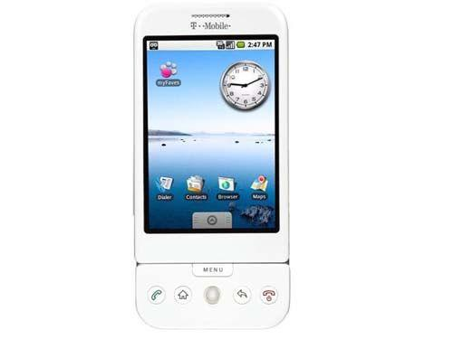
Android概述
Android: Android 手机操作系统是2007年11月5日由美国Google公司基于Linux整合开发的嵌入式系统，后开源并由后由开放手机联盟Open Handset Alliance）开发，目前中国移动的OPhone就是基于Android深度定制的实际产品。在全世界范围内，Moto、HTC（多普达）、联想、三星等众多公司都已经推出Android手机产品和上网本产品，而且有越来越多加速上升的趋势。
3

Slide 4
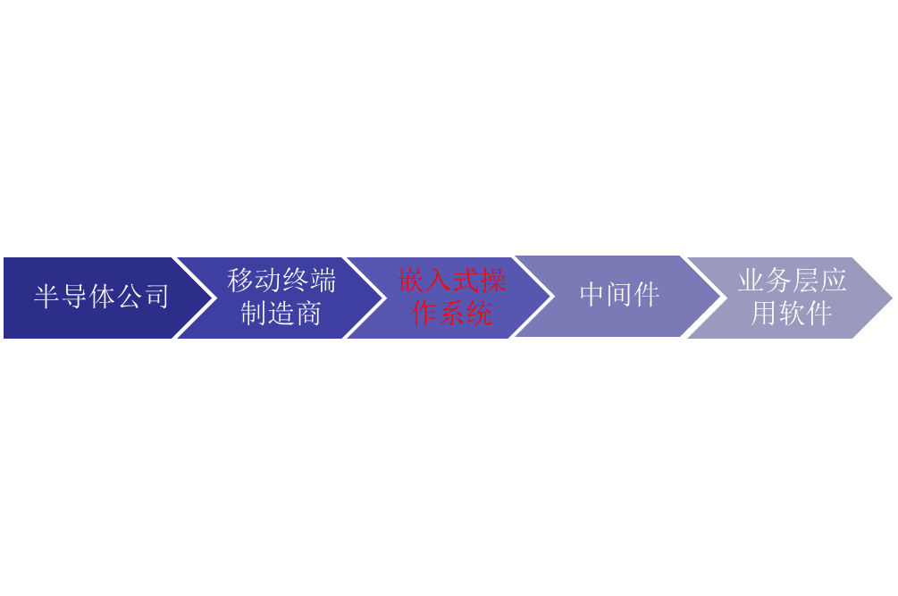







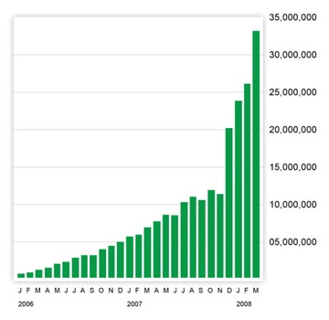
Android背景
移动用户爆炸增长，已经大大超过了PC用户
4

Slide 5
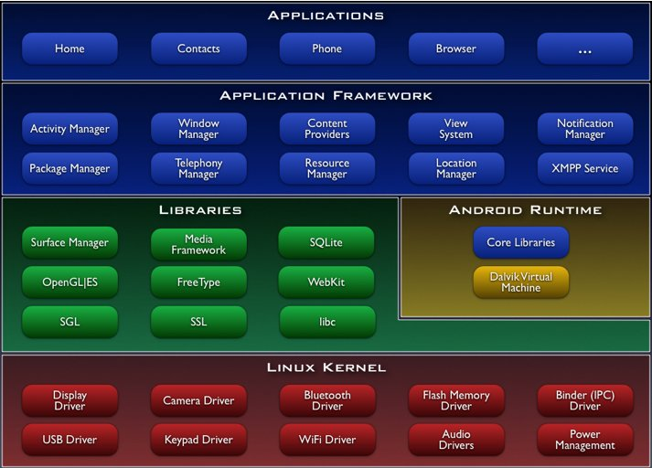
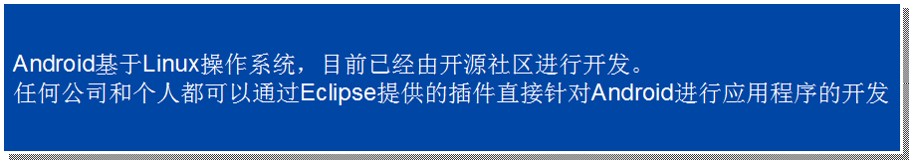
Android概述
应用程序构建模块
活动 | 用户界面部件通常对应一个屏幕
意向接收 | 设置并回应提示或状态改变，并激活应用程序
服务 | 没有前端界面的后台任务
内容提供 | 应用程序可以共享数据
5

Slide 6
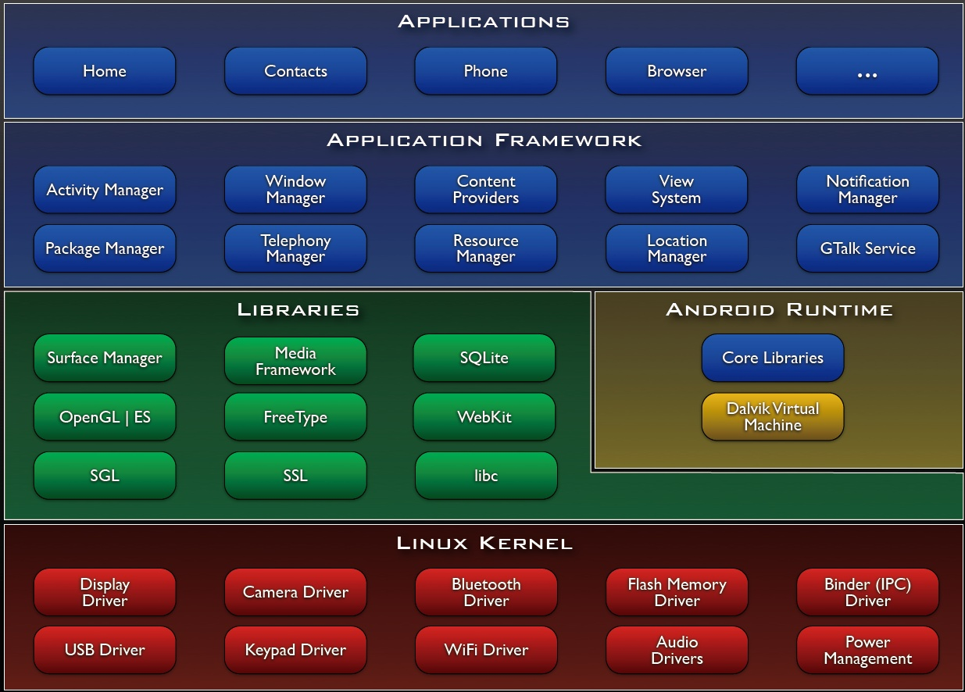

Slide 7
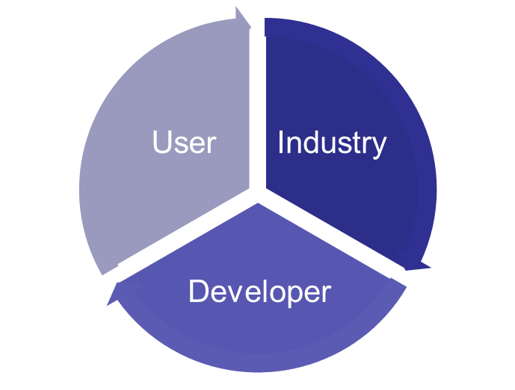
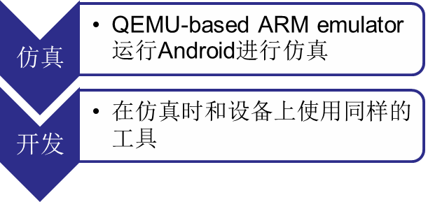
Android开源开发
软件栈在Apache 2.0协议下开源
第一步手机发布后源码即公开
人人都可以编译构建系统镜像
用户能控制自己的体验
他们决定安装何种程序
他们可以配置默认的设置
无需繁杂的发布程序的过程
没有隐藏或特权的框架API
可以集成、扩展、替换已有的组件
7

Slide 8
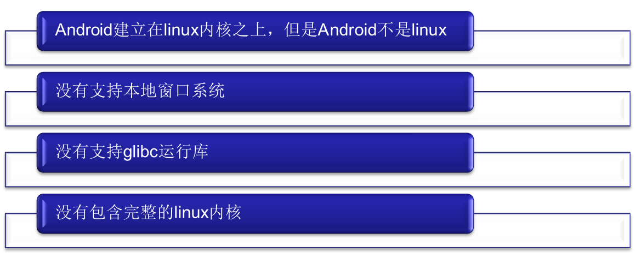
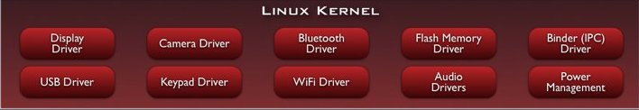
Linux内核
8

Slide 9
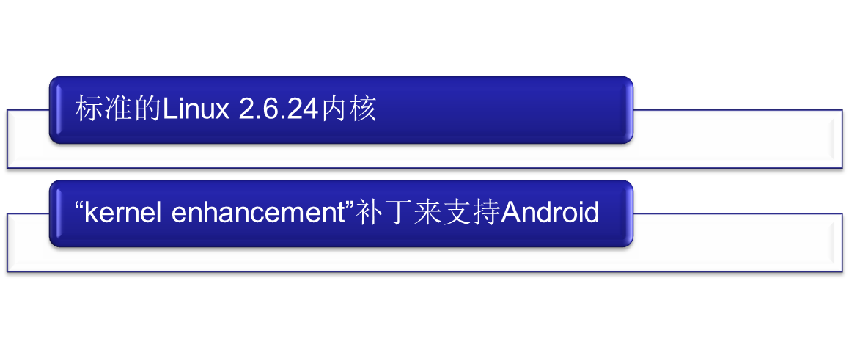
Linux内核
9

Slide 10
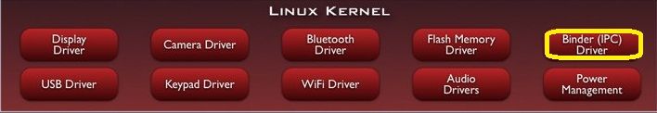
Binder：问题
应用与服务可以运行在不同的进程中，但是相互必须通信且共享数据
IPC会带来巨大额外处理开销和安全
10

Slide 11
Binder：解决方法
驱动程序加快进程之间的通信
通过共享数据提高性能
对于处理请求，每个进程有单独的线程池
引用计数和对象引用进程间映射
进程间同步调用
11

Slide 12
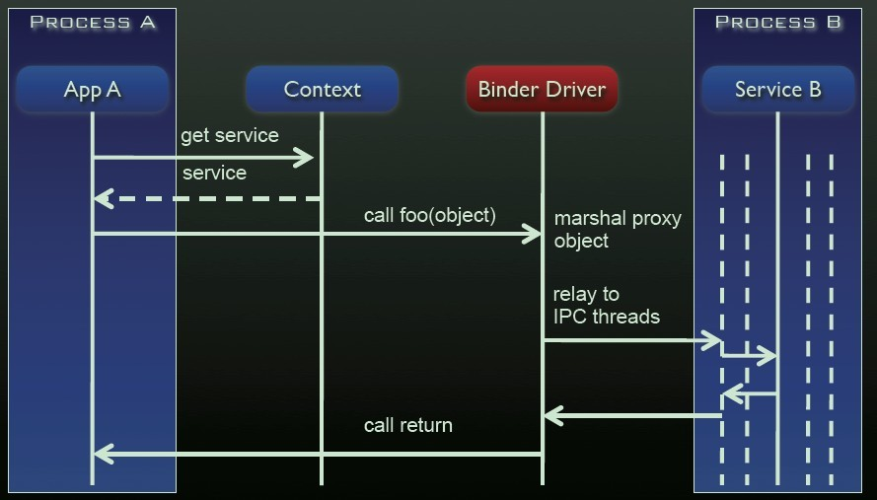
Binder in Action
12

Slide 13
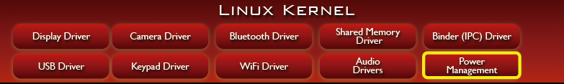
电源管理：问题
移动设备通过电池提供电力
电池的容量十分有限
13

Slide 14
电源管理：解决方法
建立在标准的Linux Power Manager(PM)之上
更激进的能耗管理策略
组件通过“唤醒锁”发出保持开机的请求
支持多种类型的唤醒锁
14

Slide 15
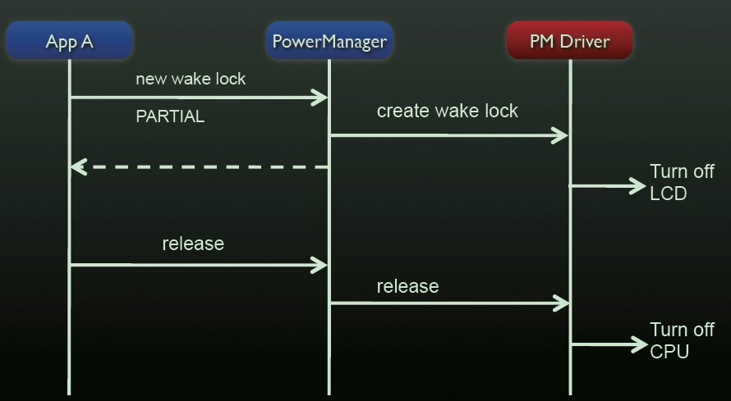
Android PM in Action
15

Slide 16
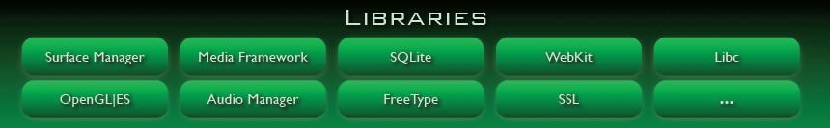
本地库
Bionic Libc
函数库(Funtion Libraries)
本地服务(Native Servers)
硬件抽象库(Hardware Abstraction Libraries)
16

Slide 17
Bionic Libc
什么是Bionic Libc
定制库应用，优化嵌入式的应用
17

Slide 18
Bionic libc
BSD协议，使得GPL不出现在用户空间
体积小，代码路径短，会在每个进程中加载
自定义的pthread实现，十分快速而简洁
18

Slide 19
Bionic libc
不支持某些POSIX特征
与标准的GNU glibc库不兼容
所有的本地程序必须依照bionic库进行编译
19

Slide 20
Function libc
Webkit
Media Framework
SQLite嵌入式数据库
20

Slide 21
WebKit
建立在开源的 WebKit之上
网页渲染以桌面视图模式完整显示
完全的支持 CSS, Javascipt, DOM, AJAX
支持单栏和自适应视图渲染
21

Slide 22
Media FrameWork
建立在PacketVideo OpenCORE平台之上
支持标准的视频，音频格式
支持硬件/软件解码插件
22

Slide 23
SQLite
轻量级事务数据存储
多数平台数据存储的后端
23

Slide 24
本地服务器
表面抛射器 Surface Flinger
音频抛射器 Audio Flinger
24

Slide 25
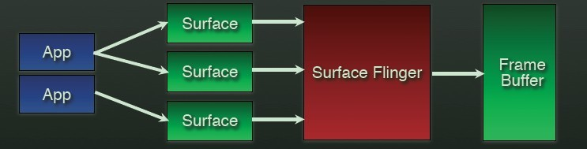
Surface Flinger
提供全系统的表面“设计器”，将所有表面渲染动作处理后传递到帧缓冲
可以结合二维和三维的表面，或者多个应用的表面
25

Slide 26
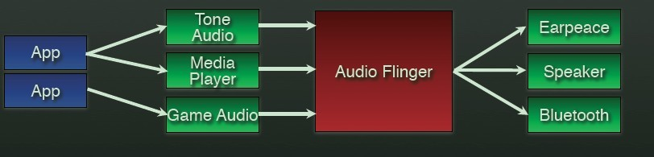
Audio Flinger
控制所有的视频设备
处理多视频流进行PCM视频输出路径
控制视频到不同的输出
26

Slide 27
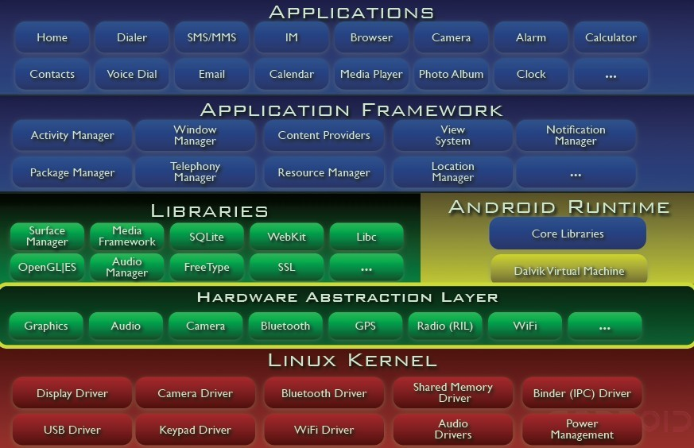
Hardware Abstraction Libraries
27

Slide 28
Hardware Abstraction Libraries
C/C++库文件层
定义Android的驱动接口
将Android逻辑平台从硬件接口中分开
28

Slide 29
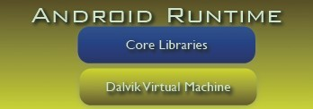
Android Runtime
Dalvik 虚拟机
核心库
29

Slide 30
Dalvik 虚拟机
完全为Android定制的虚拟机，基于QEMU
  提供应用程序可移植性和运行环境的一致性
  运行优化的dex格式文件和Dalvik字节码
  Java .class/.jar 在创建的时候就被转换成为了 .dex
为嵌入式环境设计
  支持每设备多个虚拟机进程
  高度CPU优化的字节码解释器
  高效内存使用
30

Slide 31
核心库
针对Java语言的APIs提供了一个强大，然而简单的开发平台
数据结构
实用类
文件访问
……
31

Slide 32
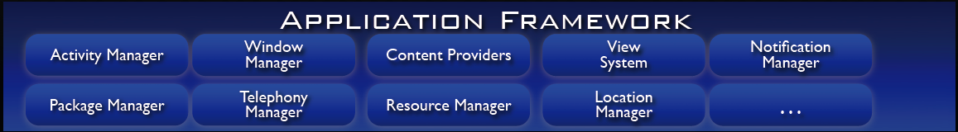
应用程序框架
活动管理器
包管理器
窗口管理器
资源管理器
内容提供器
视图系统
通知管理器
电话管理器
各种服务

Slide 33
AJAX
网页应用程序
<canvas>使JavaScript可直接绘图
DOM可以创建UI特效
Android目前不支持HTML5，但有Gears
  Google Reader
  Gmail

Slide 34
Android 2.2
5月19日Google I/O 2010
新特性：
  全新的JIT编译器
  额外的可用RAM
  增强支持OpenGL ES 2.0
  支持Flash 10.1
  APP2SD将支持软件安装到存储卡
  修复多点触摸传感器的问题
  激活轨迹球闪光色彩设置
  增加FM收音机支持

Slide 35
JIT编译器
  Just In Time
  动态翻译
  允许实时地将解释型程序自动编译成本机机器语言，以使程序执行的速度更快
  在适当的情况下实施低级代码优化
    常量重叠、拷贝复制、取消范围检查、取消常规副表达式以及方法内联等
  结合了解释型程序和静态编译型程序的优点
RAM和OpenGL
  内核从2.6.29升级到2.6.32，可以寻址更大的RAM
  Android NDK增加新的API使开发者可以完全访问OpenGL ES 2.0库

Slide 36
Android系统深入篇

Slide 37
一、进程管理
进程
  当应用程序的第一个组件需要运行时，Android就创建一个只包含一个线程的Linux的进程
  默认情况下，应用程序的所有组件都在这个进程中的线程中执行
  每一个进程都被一个manifest file控制
  当内存资源很紧张的时候，Android会暂时中止掉一些优先级较低的进程
线程
  在一个进程的主线程中，所有的组件都将被初始化。
  可以通过Java传统的Thread类进行创建
  Android操作系统会尽量长时间的保持线程

Slide 38
活动控制
层次比线程和进程更高一些
  如相册，短信编辑器
每个活动，包含以下四个关键状态
  (1) 一个活动被放在活动栈的最上方，并且开始运行
  (2) 该活动不再成为系统的焦点，但是它依然可见。系统保存了它的状态，它处于暂停状态。然而，如果内存情况十分糟糕，这个活动会被结束掉。
  (3) 该活动已经完全模糊，几乎被另一个活动替代。系统仍然保存了它的状态，对于用户来说，它处于不可见状态。一旦内存需要空间，该活动就会被结束掉。
  (4) 活动被暂停或中止，系统将这个活动的内存收回，直接结束该进程或者调用该活动的结束程序。

Slide 39
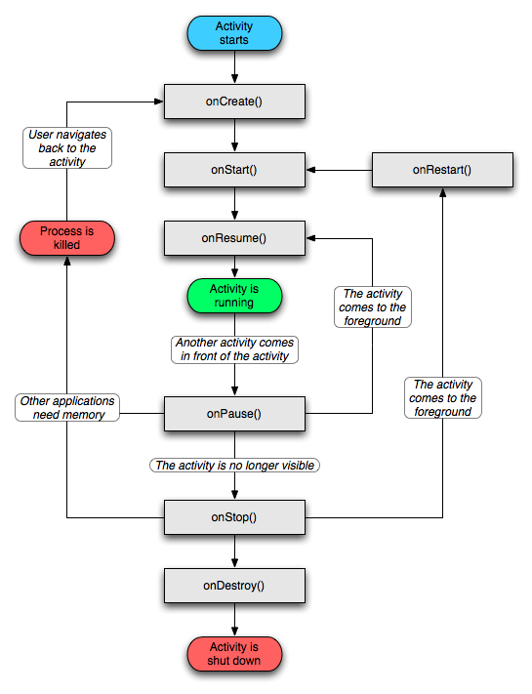
活动的状态过程
完全生命周期
  开始于onCreate(Bundle)
  结束于onDestroy()。
可见生命周期
  开始于onStart()
  结束于onStop()
前台生命周期
  开始于onResume()
  结束于onPause()

Slide 40
服务系统
没有可视化的用户接口，而是在后台运行
继承service类的子类
音乐播放器
  播放界面为活动
  后台播放为服务

Slide 41
广播接收系统
负责接收和反馈广播信息
  时间变化
  电池没电
  用户切换了语言模式
BroadcastReceiver的子类

Slide 42
二、内存管理
存储选项
  开发者根据自己特定的需要来选择存储解决方案
存储选项包括:
  共享机制
    即便应用程序中止，数据依然保存
  内部存储
    一旦应用程序中止，内部存储的数据会被全部删除
  外部存储
    可以是可插拔的移动媒体(如SD卡），或者内部的不可插拔的存储器
  数据库存储
    完整的SQLite数据库
  网络连接
    使用网络中的服务器来存储和取回数据

Slide 43
内容提供系统(Content provider)
帮助应用程序存储和收回数据
Android系统中共享数据的唯一方式
  Android并没有提供共享存储区域
Android包含了许多类型的内容提供系统
  视频，音频，图片，名片等格式
  也可以创建一个自定义的内容提供系统(ContentProvider的子类)
采用数据库模型
  每一行代表一个记录
  每一列代表一个特定的类型或含义

Slide 44
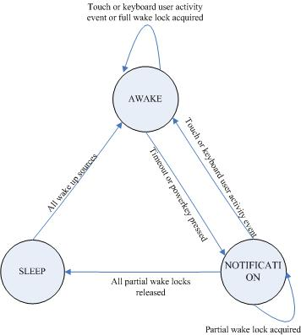
三、电源管理
基于Linux的PM(Power Managerment)
  允许根据目前的电池容量调整设备的配置
  增加了许多新的电源管理措施
    通过锁和定时器来切换系统的状态，使系统的功耗降至最低
系统正常开机后进入到AWAKE状态
  背景光会从最亮慢慢调节到用户设定的亮度
  系统屏幕关闭计时器开始计时
在计时时间到之前，如果有任何活动(activity)发生，如触屏、按键等事件，则将重置计时器，系统保持在唤醒（AWAKE）状态

Slide 45
如果有应用程序在这段时间内申请了全唤醒锁（Full wake lock），那么系统也将保持在唤醒状态，除非用户按下电源开关键。
在唤醒状态下如果电池电量低或者是用AC供电，屏幕关闭计时器时间到并且选中“外接供电时保持屏幕点亮”选项，背景光会被强制调节到渐暗（DIM）的状态
如果屏幕关闭计时器时间到并且没有全唤醒锁或者用户按了电源开关键，那么系统状态将被切换到通知（NOTIFICATION）
系统在Sleep状态时如果检测到任何一个唤醒资源（Wakeup source）， 则CPU会从睡眠状态被唤醒，并且调用相关的驱动的恢复执行函数，接下来马上调用前期注册的early suspend驱动的恢复执行函数，最后系统状态回到唤醒状态。

Slide 46
四、I/O和驱动(HAL)
HAL（硬件抽像层）
  把Android framework与Linux kernel完全隔开
  让Android不至于过度依赖Linux kernel
让Android更好的独立发展

Slide 47
五、Wideget引擎
微件是一种基于互联网的Web小应用
  小巧轻便、易于开发、与操作系统耦合度低和功能完整
是Web2.0的典型应用之一
Iphone、Gphone、Opera、Nokia系列高端手机都在把内置微件服务作为标配。
提供商
  主流的移动软件提供商（ACCESS，Opera ，Picsel， Sun ，SurfKitchen 以及Yahoo ）
  终端厂商主导的解决方案（如：诺基亚的WebRuntime，Widsets 以及摩托罗拉的WebUI ）
谷歌widget
  使用了Javascipt及XML等技术
  可运行在Android操作系统上，大大增强了Android的视图效果

Slide 48
END

